Slide 1
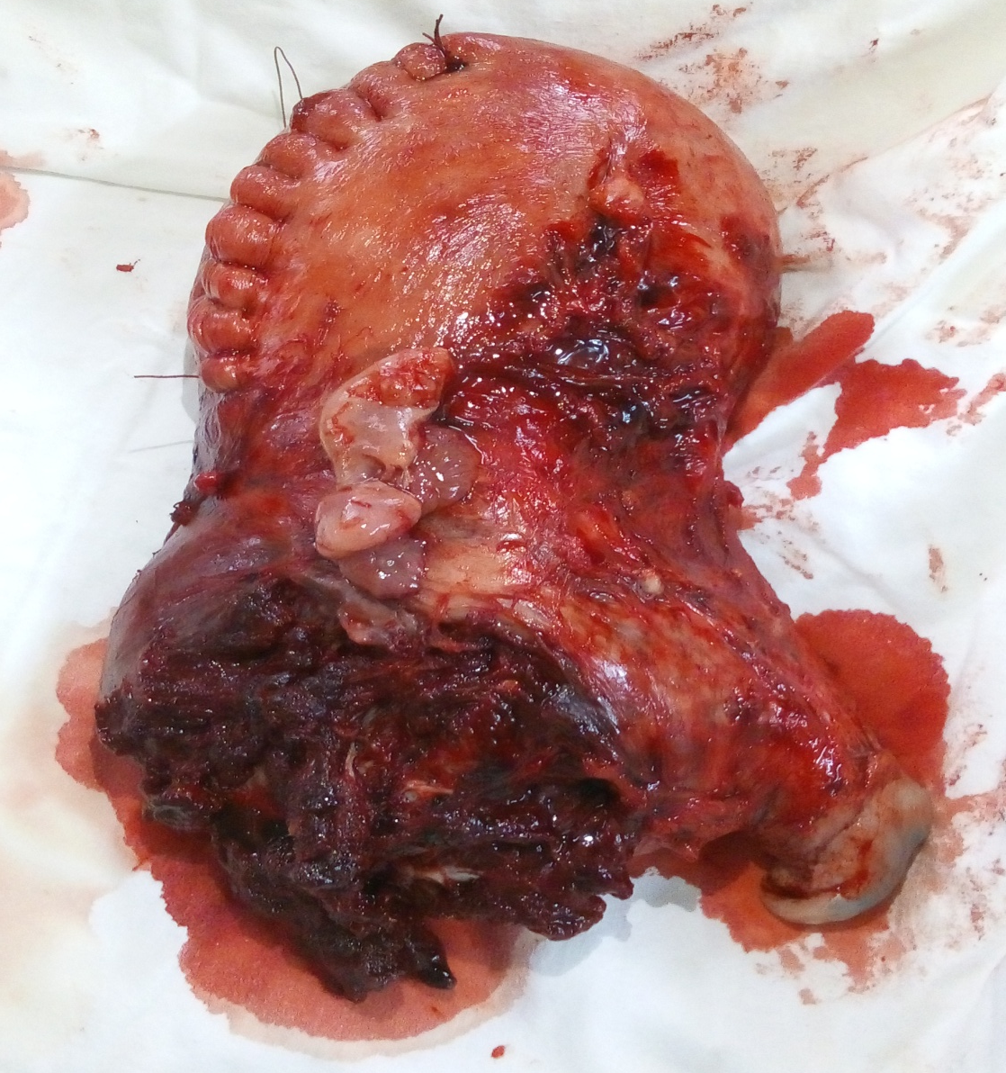
NHAU CÀI RĂNG LƯỢC Chẩn đoán
Ts. Bs. Phan Trung Hòa
BV Từ Dũ - TPHCM

Slide 2
CHẨN ĐOÁN
Thường dựa vào siêu âm,
Thỉnh thoảng cần hỗ trợ của MRI

Slide 3
Chẩn đoán
Siêu âm
SA ngã âm đạo và ngã bụng là kỹ thuật chẩn đoán hoàn hảo và an toàn (!) cho NTĐ giúp khảo sát toàn diện hơn đoạn dưới TC.
Nơi nhau bám bình thường được đặc trưng bởi đường ranh giới echo kém (hypoechoic boundary) giữa bánh nhau và BQ.

Slide 4
Chẩn đoán
Siêu âm Thai bám SMC

Slide 5
Chẩn đoán
Siêu âm Thai bám SMC

Slide 6
Chẩn đoán
Siêu âm Thai bám SMC

Slide 7
Chẩn đoán
Siêu âm Thai bám SMC

Slide 8
Chẩn đoán
Siêu âm Thai bám SMC

Slide 9
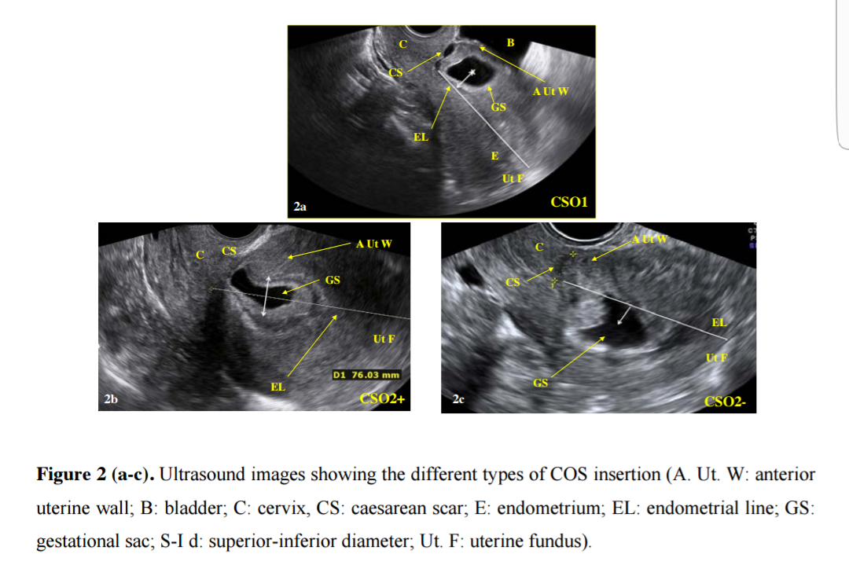
Chẩn đoán
Siêu âm
Siêu âm
Thai bám SMC

Slide 10
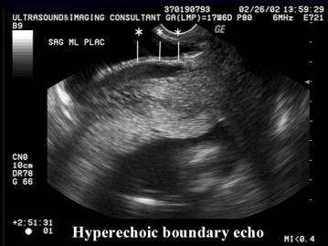
Chẩn đoán
Siêu âm
Nhau bám bình thường

Slide 11
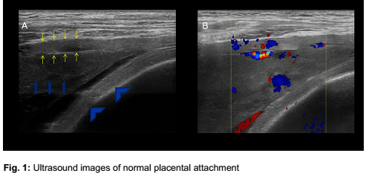
Chẩn đoán
Siêu âm
Nhau bám bình thường

Slide 12
Chẩn đoán
Siêu âm
Hình ảnh SA gợi ý NCRL gồm:
Lacunae: bánh nhau có nhiều xoang mạch máu đa hình dạng nên hình ảnh bánh nhau không đồng nhất, có dạng “Moth-eaten” hay “Swiss cheese”
Cơ tử cung vùng đoạn dưới VMC mỏng hoặc biến mất và được thay thế bằng các mạch máu mới tân sinh.
Mất đường echo kém ranh giới giữa cơ tử cung và bánh nhau.
Thành bàng quang: mất liên tục do sự xâm lấn của các chồi nhau và các mạch máu mới tân sinh.
Doppler: các dòng chảy với vận tốc cao (alizing) ở trong nhau, ở khoảng giữa cơ tử cung và bàng quang.
Sự xuất hiện của: bánh nhau có nhiều xoang mạch máu đa hình dạng không đồng nhất từ tuổi thai 15–20 tuần là những dấu hiệu dự đoán tốt của NCRL: độ nhạy 79% giá trị dự đoán dương 92% (*)
(*) Comstock CH, Love JJ Jr, Bronsteen RA, Lee W, Vettraino IM, Huang RR, et al. Sonographic detection of placenta accreta in the second and third trimesters of pregnancy. Am J Obstet Gynecol 2004;190:1135–40.

Slide 13
Chẩn đoán
Siêu âm
Giá trị của SA trắng đen (grayscale): Độ nhạy 77–87%, Độ đặc hiệu 96–98%, PPV 65–93%, và NPV 98%, SA màu, 3D không cải thiện độ nhạy (*).
Phân loại trên siêu âm:
Accreta: mất đường echo kém ranh giới giữa cơ tử cung và bánh nhau. Cơ tử cung đoạn dưới còn
Increta: Cơ tử cung bị thay thế bởi các chồi nhau và mạch máu tân sinh
Percreta: thành bàng quang bị xâm lấn bởi các chồi nhau và các mạch máu tân sinh
(*) Warshak CR, Eskander R et al. Accuracy of ultrasonography and magnetic resonance imaging in the diagnosis of placenta accreta. Obstet Gynecol 2006;108:573–81.
Comstock CH, Love JJ Jr, et al. Sonographic detection of placenta accreta in the second and third trimesters of pregnancy. Am J Obstet Gynecol 2004;190:1135–40

Slide 14
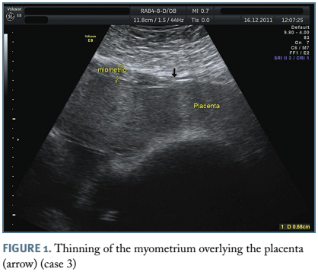
Chẩn đoán
Siêu âm
Lớp cơ TC mỏng

Slide 15
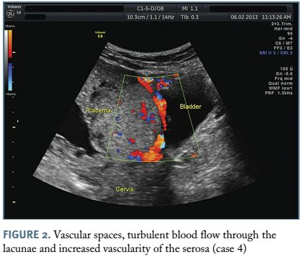
Chẩn đoán
Siêu âm
Các khoang mạch máu, dòng máu không ổn định (dữ dội), tăng sinh nhiều vùng thanh mạc

Slide 16
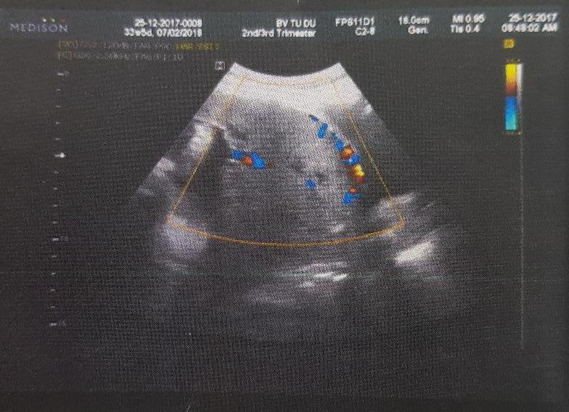
Chẩn đoán
Siêu âm
Các khoang mạch máu, dòng máu không ổn định,
tăng sinh nhiều vùng thanh mạc

Slide 17
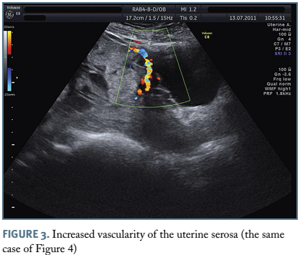
Chẩn đoán
Siêu âm
Tăng sinh mạch máu tại thanh mạc tử cung

Slide 18
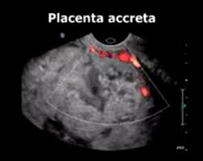
Chẩn đoán
Siêu âm
Accreta: mất đường echo kém ranh giới giữa cơ tử cung và bánh nhau. Cơ tử cung đoạn dưới còn

Slide 19
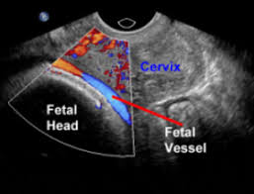
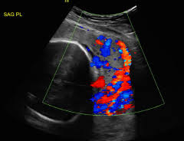
Chẩn đoán
Siêu âm
Increta: Cơ tử cung bị thay thế bởi các chồi nhau và mạch máu tân sinh

Slide 20
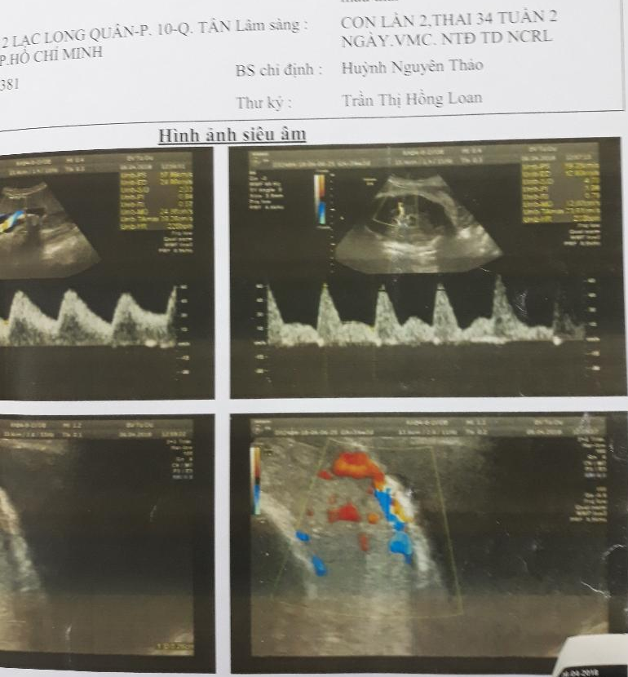
Chẩn đoán
Siêu âm
Increta: Cơ tử cung bị thay thế bởi các chồi nhau và mạch máu tân sinh

Slide 21
Chẩn đoán
Siêu âm
Increta: Cơ tử cung bị thay thế bởi các chồi nhau và mạch máu tân sinh

Slide 22
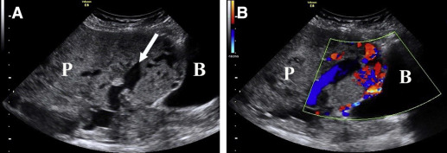
Chẩn đoán
Siêu âm
Percreta: thành bàng quang bị xâm lấn bởi các chồi nhau và các mạch máu tân sinh

Slide 23
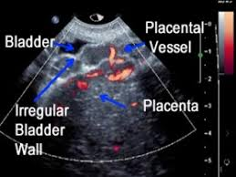
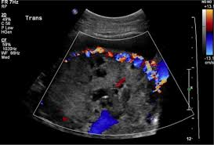
Chẩn đoán
Siêu âm
Percreta: thành bàng quang bị xâm lấn bởi các chồi nhau và các mạch máu tân sinh

Slide 24
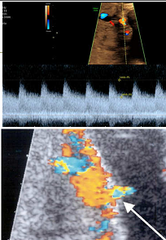
Chẩn đoán
Siêu âm
Percreta: thành bàng quang bị xâm lấn bởi các chồi nhau và các mạch máu tân sinh

Slide 25
Chẩn đoán

Slide 26
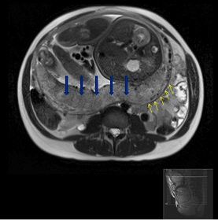
Chẩn đoán
MRI
Nhau bám bình thường

Slide 27
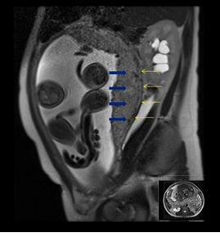
Chẩn đoán
MRI
Nhau bám bình thường

Slide 28
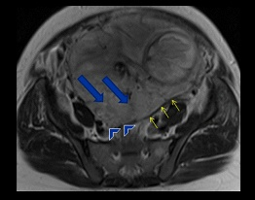
Chẩn đoán
MRI
Nhau cài Accreta

Slide 29
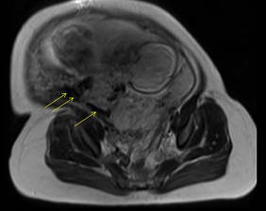
Chẩn đoán
MRI
Nhau cài Accreta: dải band trong bánh nhau

Slide 30
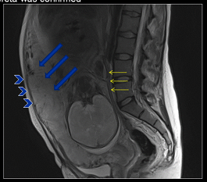
Chẩn đoán
MRI
Increta: Lớp cơ TC mỏng bt (mũi tên vàng),
mất lớp cơ bt (mũi tên xanh).

Slide 31
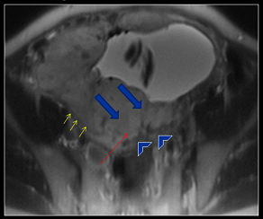
Chẩn đoán
MRI
Percreta: Lớp cơ TC mỏng bt (mũi tên vàng), mất lớp cơ bt (mũi tên xanh), ĐT sigma không thể tách rời (mũi tên đỏ).

Slide 32
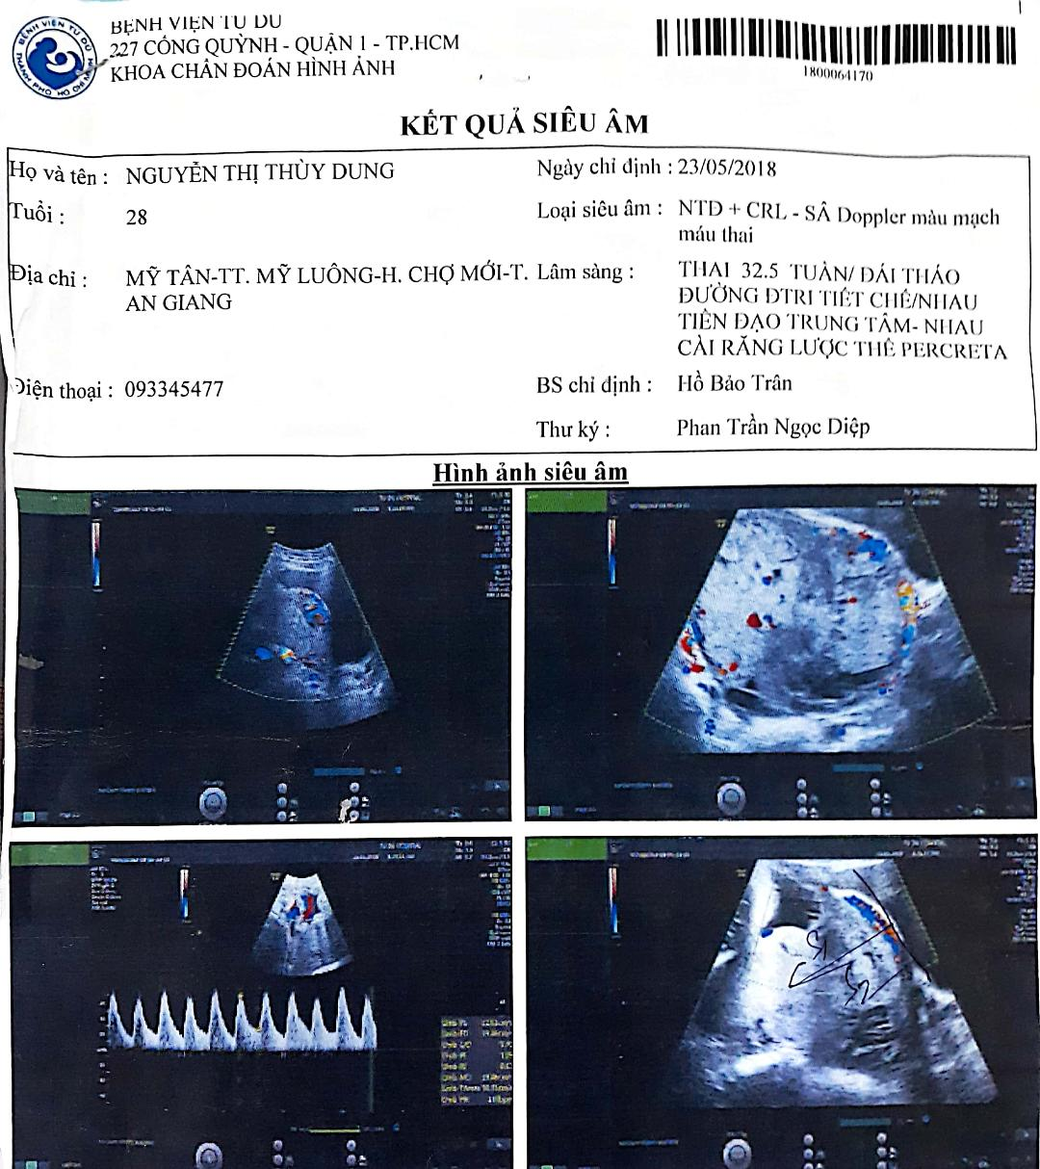
Báo cáo 1 trường hợp

Slide 33
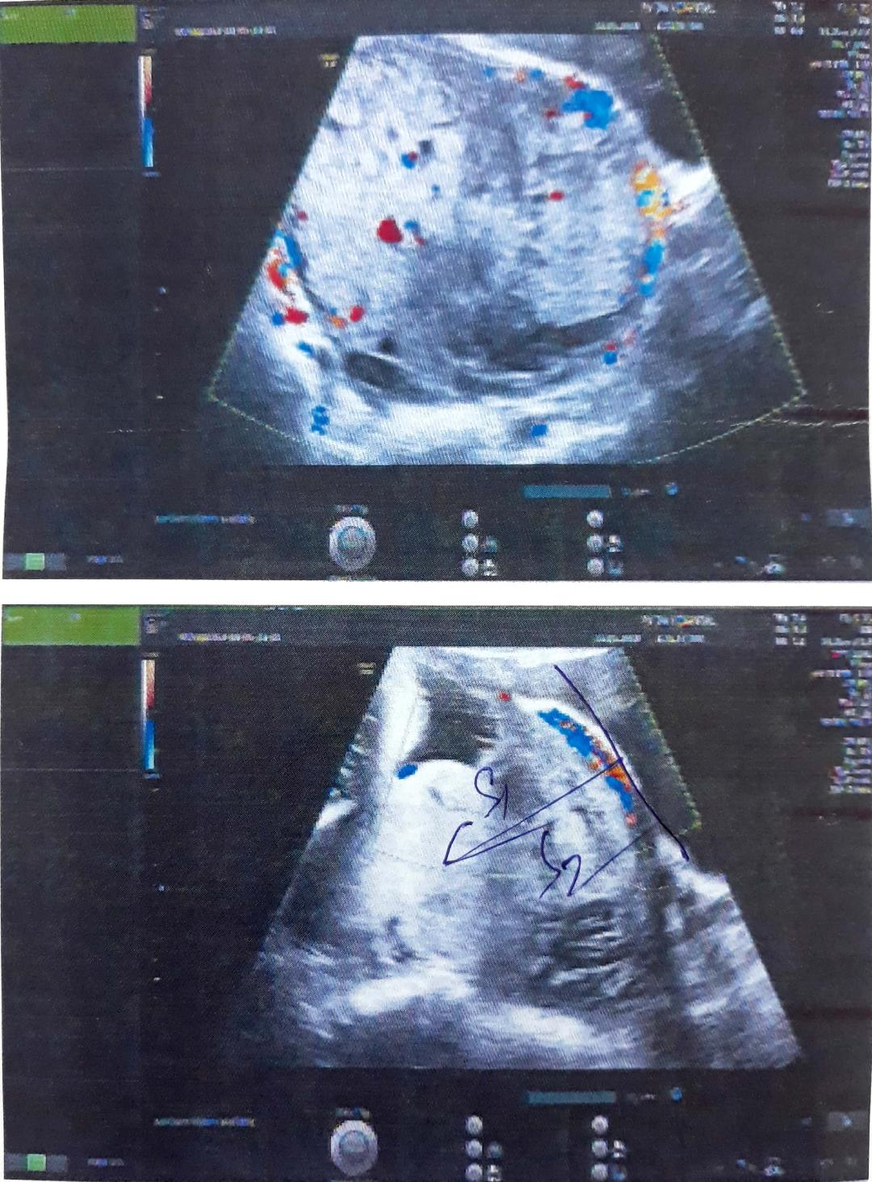

Slide 35
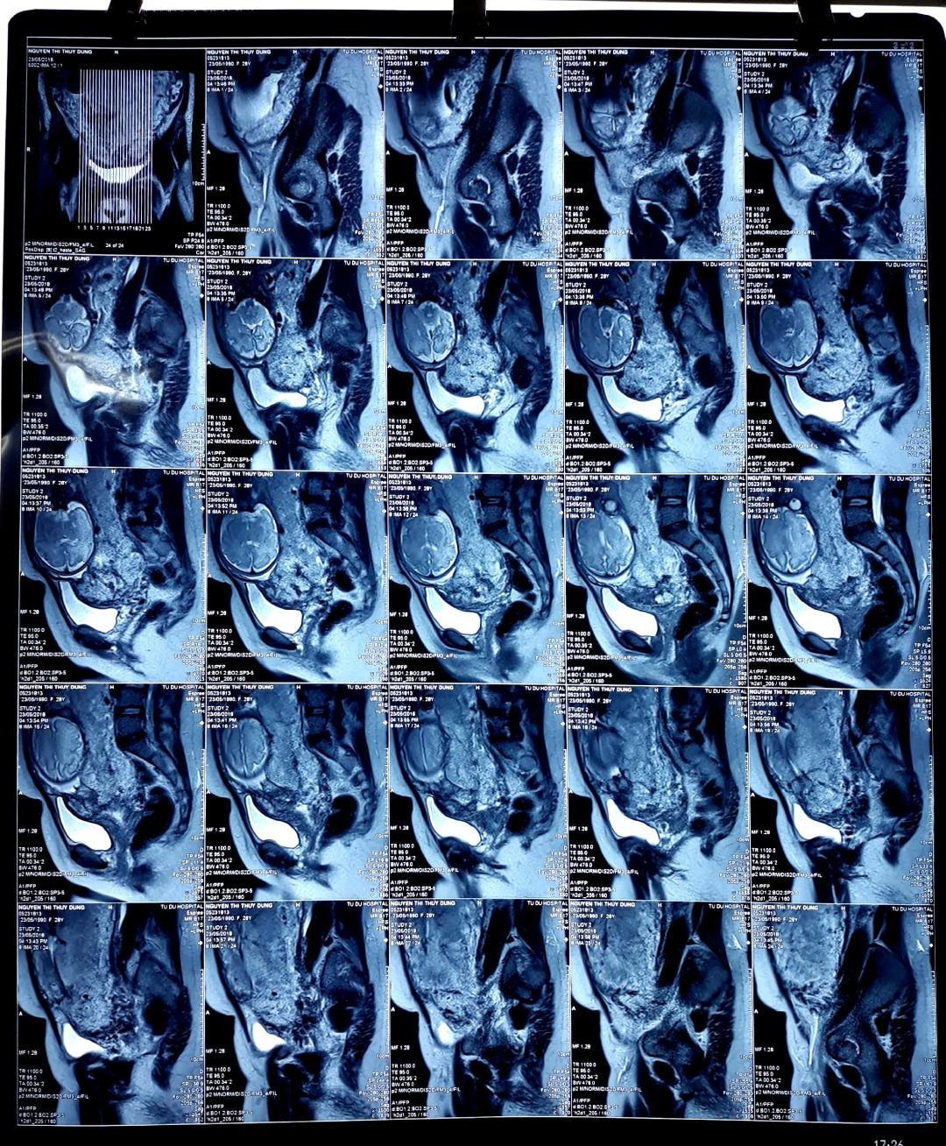

Slide 38
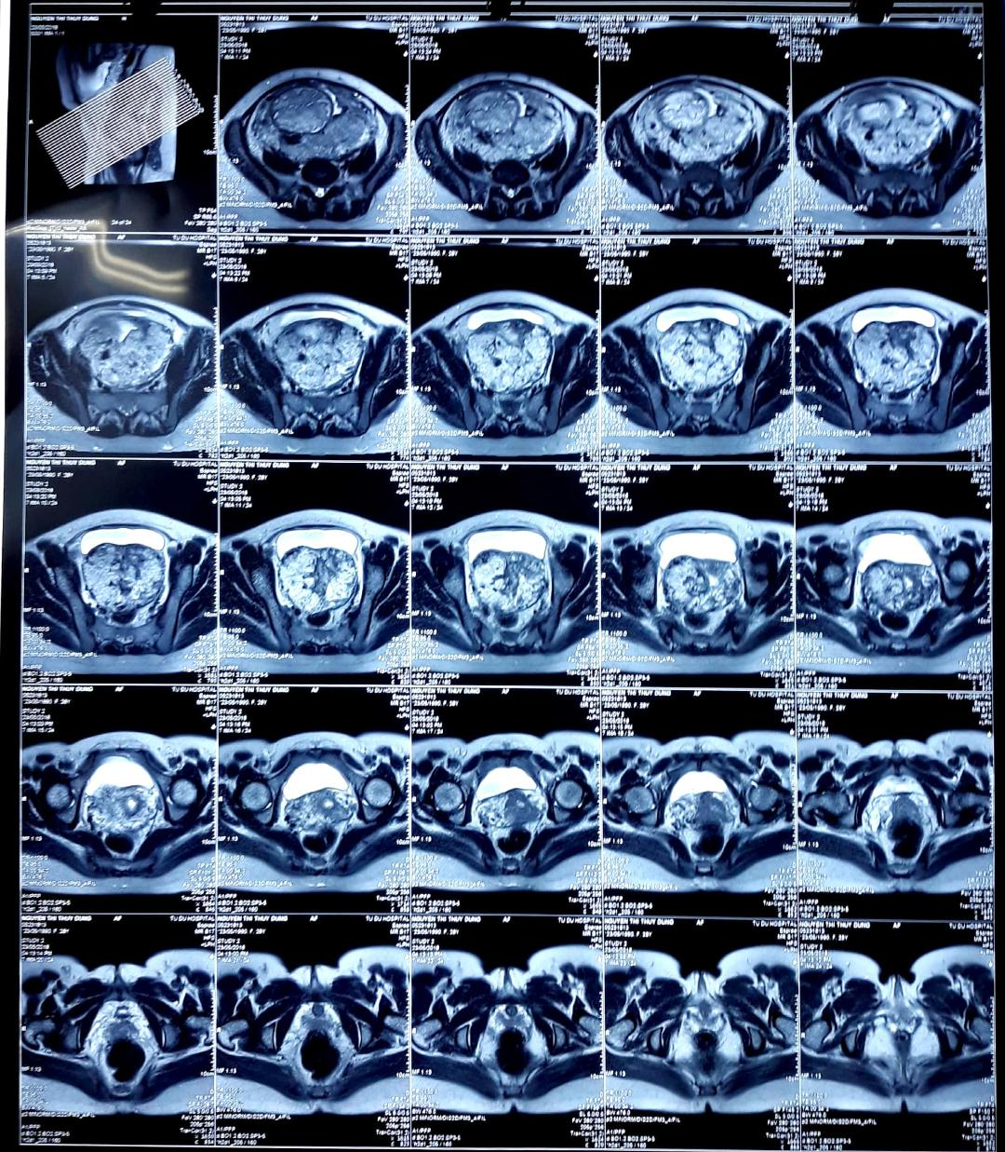

Slide 41
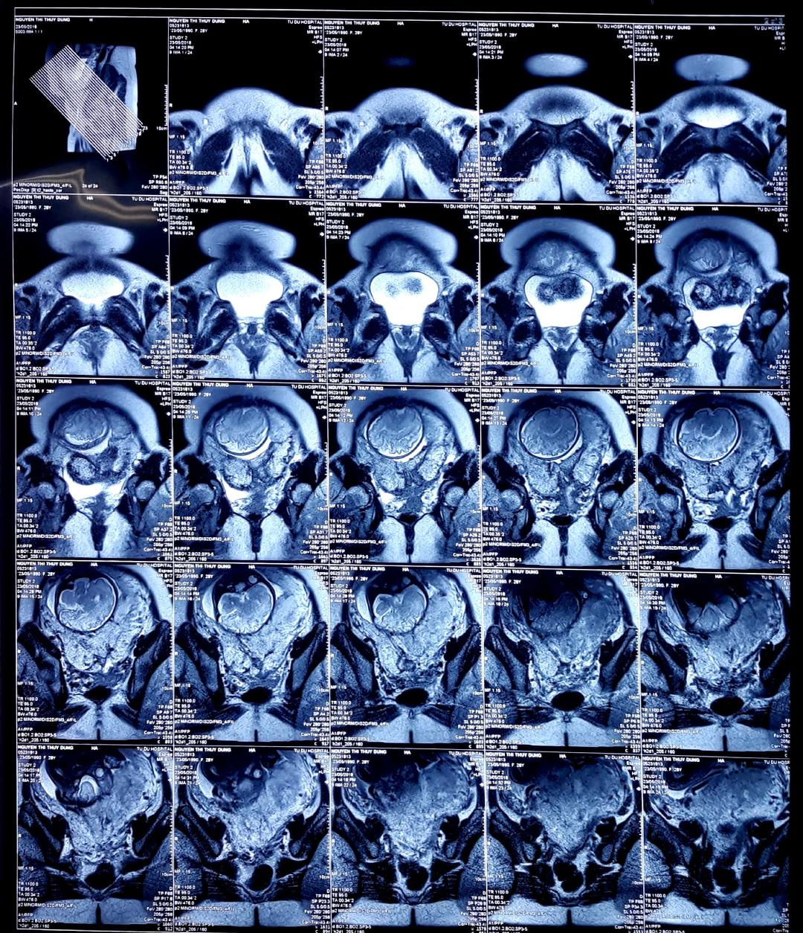

Slide 44
Chẩn đoán
MRI
MRI may be helpful for depth and location of invasion
D'Antonio et al. Ultrasound Obstet Gynecol. 2014 Feb 10

Slide 45
Xác định nhóm nguy cơ cao để siêu âm “trúng đích”
Identify women at high risk for accreta in need of a targeted ultrasound

Slide 46
Các yếu tố nguy cơ NCRL
Tổn thương cơ TC/sẹo
Phẫu thuật lần trước: MLT, bóc NXTC, D&C, đốt điện
Tắc mạch ĐMTC, Xạ trị
Hội chứng Asherman’s
Nhau tiền đạo
Nhân xơ dưới niêm mạc
Đa sản
Mẹ lớn tuổi
IVF

Slide 47
Mổ lấy thai và NCRL
Tiền sử bệnh là dấu hiệu tốt nhất (patient history is the best clue)
Sẹo mổ cũ 1 lần: 0.3%
Kèm NTĐ: 11%-25%
Sẹo mổ cũ 2 lần, 0.6%
Kèm NTĐ: 40%
Sẹo mổ cũ 3 lần: 2.4%
Kèm NTĐ: 61%
NCRL gia tăng cùng số lần MLT kèm nhau tiền đạo

Slide 48
Chân thành cám ơn

